Slide 1
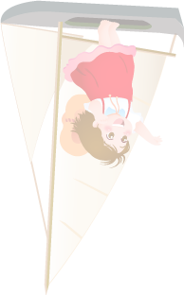
PHÒNG GIÁO DỤC VÀ ĐÀO TẠO QUẬN LONG BIÊN
CHỦ ĐỀ 3
THIÊN NHIÊN VÀ
BẦU TRỜI

Slide 2
Tiết 2
Nắng và mưa

Slide 3
Khởi động
Nghe bài hát
“ CHO TÔI ĐI LÀM MƯA VỚI ”

Slide 4
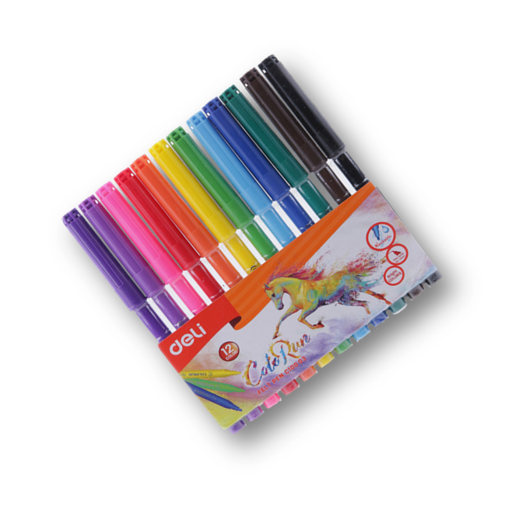
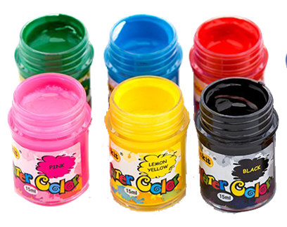
Chuẩn bị đồ dùng học tập

Slide 5
Hoạt động 1
Khám phá

Slide 6
Quan sát, thảo luận về nắng, mưa trong thiên nhiên
và trong tranh

Slide 7
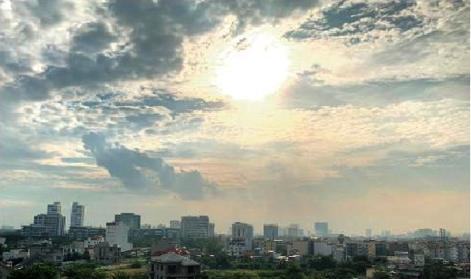
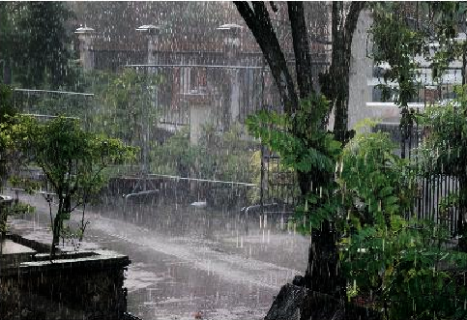
Nắng mưa trong
Thiên nhiên

Slide 8
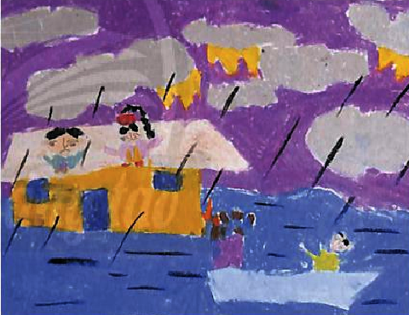
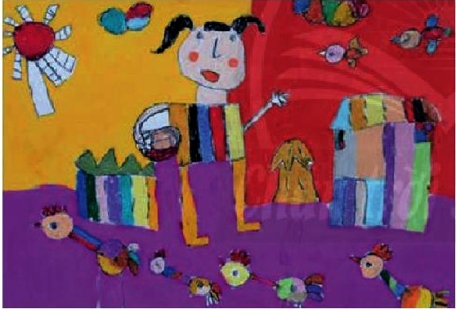
Nắng, mưa trong tranh
( Em cho gà ăn )- tranh sáp màu
( Cứu chúng em với )- tranh sáp màu

Slide 9
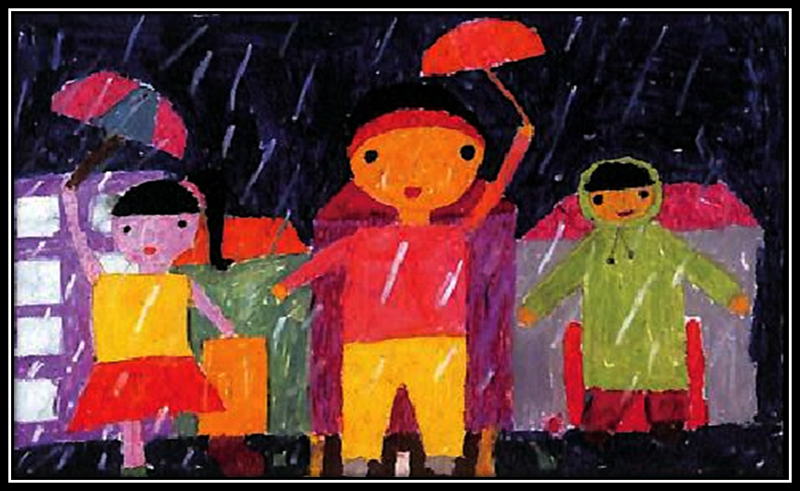
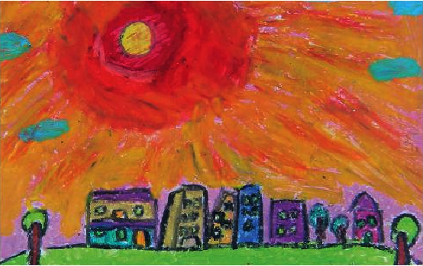
Nắng, mưa trong tranh
( Trời mưa em đi học)
tranh sáp màu
( Trời nắng) - tranh sáp màu

Slide 10
Hoạt động 2
kiến tạo kiến thức kỹ năng

Slide 11
Vẽ trời nắng hoặc trời mưa
Biểu hiện trời nắng
Biểu hiện của trời mưa

Slide 12
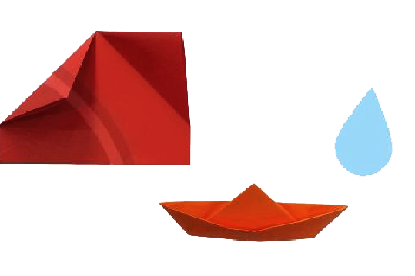
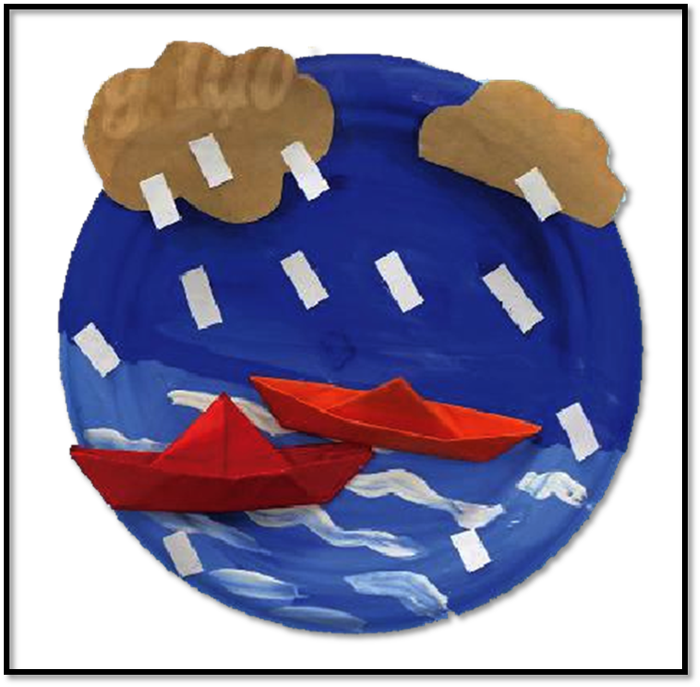
Cắt, xé, dán trời nắng hoặc trời mưa
Bước 1
Bước 2

Slide 13
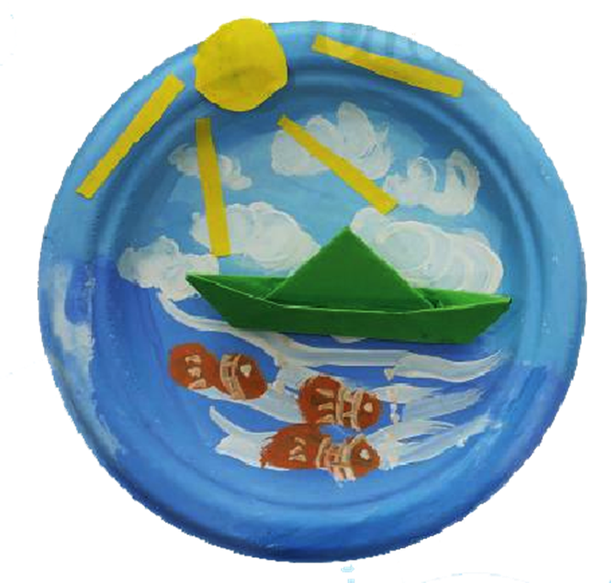
Cắt, xé, dán trời nắng hoặc trời mưa
Bước 1
Biểu hiện của trời mưa

Slide 14
Hoạt động 3
Luyện tập sáng tạo

Slide 15
Sử dụng chấm, nét, hình, mảng kết hợp màu cơ bản
với các màu khác nhau để diễn tả bức tranh
trời nắng hay mưa
Biểu hiện trời nắng
Biểu hiện của trời mưa

Slide 16
Học sinh luyện tập thực hành:
Sử dụng chấm, nét, hình, mảng kết hợp màu cơ
bản với các màu khác nhau để diễn tả bức tranh trời nắng hay mưa ( có thể thực hành tạo sản phẩm bằng các cách khác nhau )

Slide 17
Thực hành cá nhân
Vẽ tranh theo
trí tưởng tượng
của mình về thời
Tiết nắng mưa .

Slide 18
Hoạt động 4
Phân tích – đánh giá

Slide 19
Giới thiệu sản phẩm
Giới thiệu sản phẩm
của mình với những
Người thân trong gia đình

Slide 20
Hoạt động 5
Vận dụng – phát triển

Slide 21
Hãy yêu thiên nhiên ,
đất nước, môi trường
sống và có ý thức bảo
vệ thiên nhiên , môi trường

Slide 22
XIN CHÀO
VÀ HẸN GẶP LẠI CÁC CON !

